Slide 1


Simulador de difusão térmica 3D
Universidade Estadual do Norte Fluminense Darcy Ribeiro
Laboratório de Engenharia de Exploração e Produção de Petróleo
Trabalho de Conclusão de Curso I
Nicholas de Almeida Pinto
Orientador: André Duarte Bueno

Slide 2
Sumário
Introdução
Especificação
Elaboração
Implementação
3
5
7
11

Slide 3
Introdução
Transferência de calor é um tópico de extrema importância na indústria de petróleo. Com ele, é estudado desde os processos de geração de petróleo na geologia, métodos avançados de recuperação de petróleo com a engenharia de reservatório, tratamento primário nas plataformas, refino e transporte de combustíveis.
Dominar a transferência de calor nesses ambientes, ajuda a prevenir acidentes, otimiza e melhora a produção e barateia os derivados do petróleo, melhorando a economia de toda a sociedade.
Este trabalho pode ser útil para simular a transferência de calor em objetos genéricos 3D com qualquer material e propriedades termofísicas. Com foco na engenharia, no ensino de programação, paralelismo, fenômeno dos transportes, cálculo numérico, dentre outras.

Slide 4
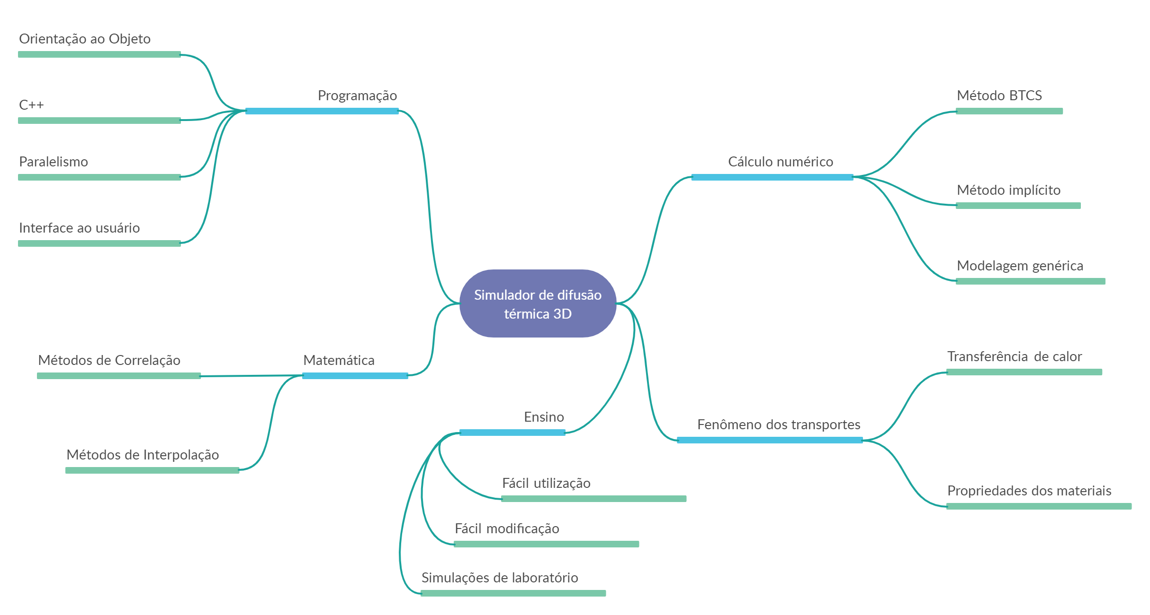
Introdução
As áreas envolvidas por este trabalho são:

Slide 5
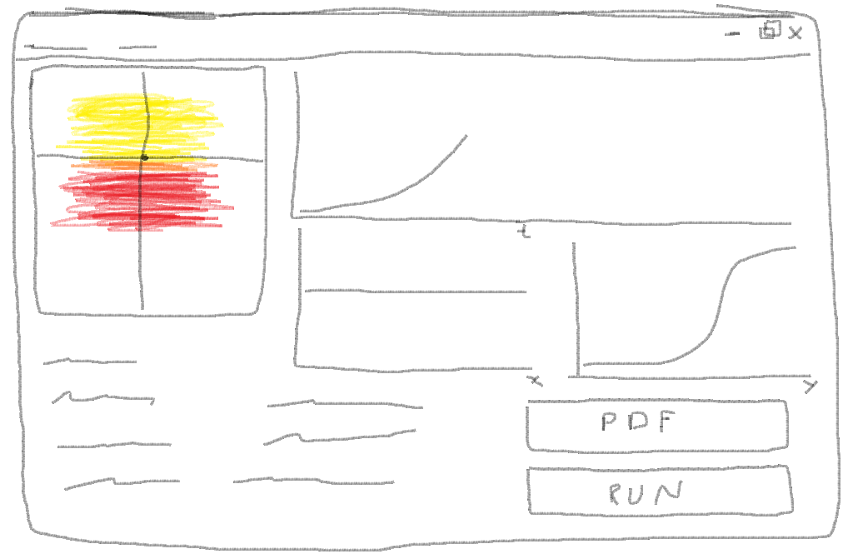
Especificação
Objetivos do sonho:
Usuário desenha o objeto no canto, escolhendo a temperatura, e o ponto de estudo.
Liberdade para modificar a simulação em qualquer momento
Gerar pdf com os resultados
Montar gráficos da temperatura versus tempo (na posição escolhida)
Montar gráficos da temperatura ao longo do eixo x e eixo y, a partir do ponto de estudo.
Opção de rodar e pausar quando o usuário quiser.

Slide 6
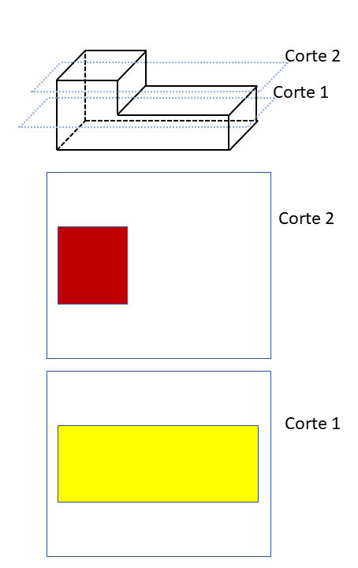
Especificação
Objetivos atualizados:
Objetivos gerais:
Simulador de difusão térmica;
C++;
Métodos implícitos – BTCS.
Objetivos específicos:
Utilização de paralelismo/multithreads;
3D: cada desenho é um perfil sobreposto do objeto (cortes);
Opção de adicionar ou remover perfis;
Diversas opções de materiais;
Métodos de correlação e interpolação;
Melhorar o relatório de pdf;
Salvar e abrir dados da simulação.

Slide 7
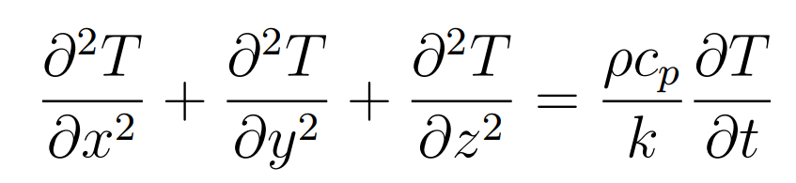




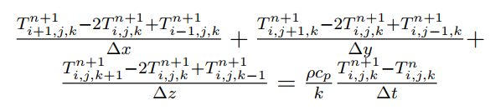
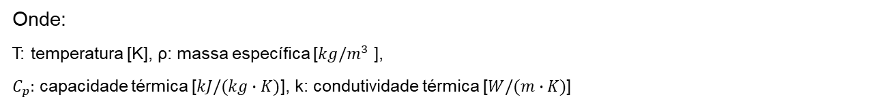
Elaboração - Modelagem
Três principais desafios: modelagem da equação do calor, generalização e paralelismo.
1) Equação da difusão do calor (Incropera):
2) Modelagem numérica por diferenças finitas atrasadas BTCS:
3) Juntando tudo:
Onde:
T: temperatura [K], ρ: massa específica [$kg/m^{3}$ ],
$C_{p}:$ capacidade térmica [$kJ/(kg∙K)$], k: condutividade térmica [$W/(m∙K)$]

Slide 8
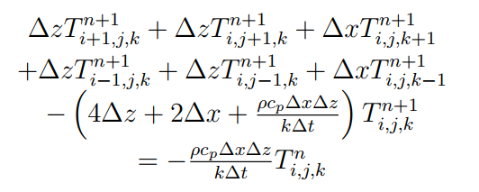
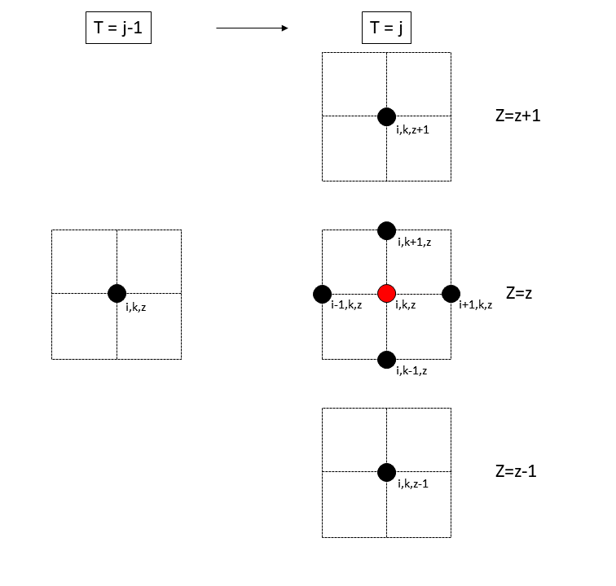

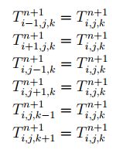
Elaboração - Generalização
1) Estruturando a equação:
2) Fronteiras de Neumann
Onde:
T: temperatura [K], ρ: massa específica [$kg/m^{3}$ ],
$C_{p}:$ capacidade térmica [$kJ/(kg∙K)$], k: condutividade térmica [$W/(m∙K)$]

Slide 9
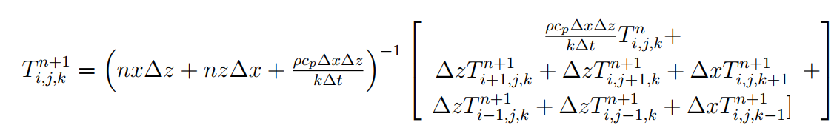
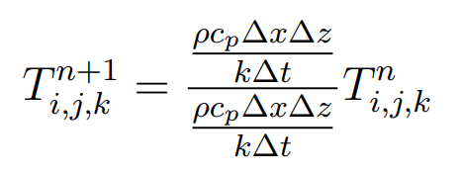

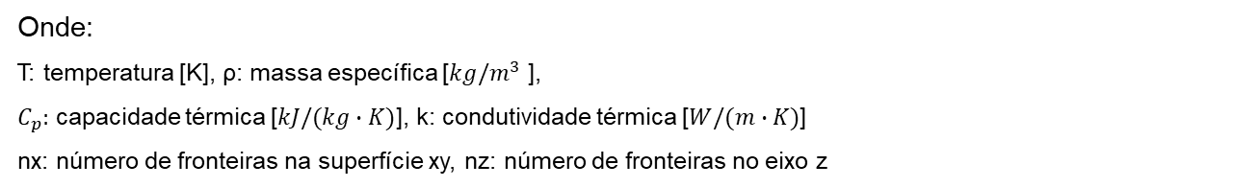
Elaboração - Generalização
2) Generalizando:
0
0
Exemplo, ponto isolado no espaço:
Um ponto isolado no espaço não troca calor, logo, sua temperatura é constante ao longo do tempo.
Onde:
T: temperatura [K], ρ: massa específica [$kg/m^{3}$ ],
$C_{p}:$ capacidade térmica [$kJ/(kg∙K)$], k: condutividade térmica [$W/(m∙K)$]
nx: número de fronteiras na superfície xy, nz: número de fronteiras no eixo z

Slide 10
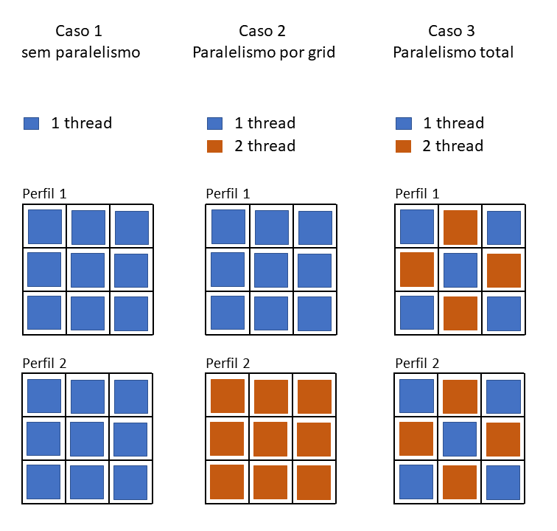
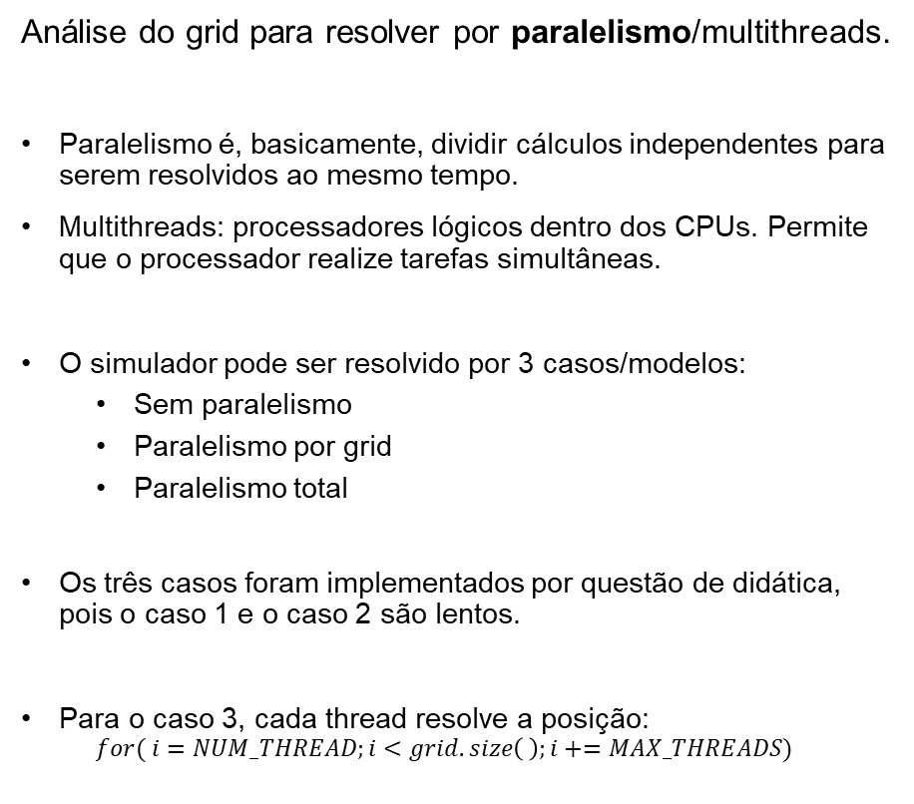
Elaboração - Paralelismo
Análise do grid para resolver por paralelismo/multithreads.
Paralelismo é, basicamente, dividir cálculos independentes para serem resolvidos ao mesmo tempo.
Multithreads: processadores lógicos dentro dos CPUs. Permite que o processador realize tarefas simultâneas.
O simulador pode ser resolvido por 3 casos/modelos:
Sem paralelismo
Paralelismo por grid
Paralelismo total
Os três casos foram implementados por questão de didática, pois o caso 1 e o caso 2 são lentos.
Para o caso 3, cada thread resolve a posição:
$$for( i=NUM_THREAD;i<grid.size\left( \right);i+=MAX_THREADS)$$

Slide 11
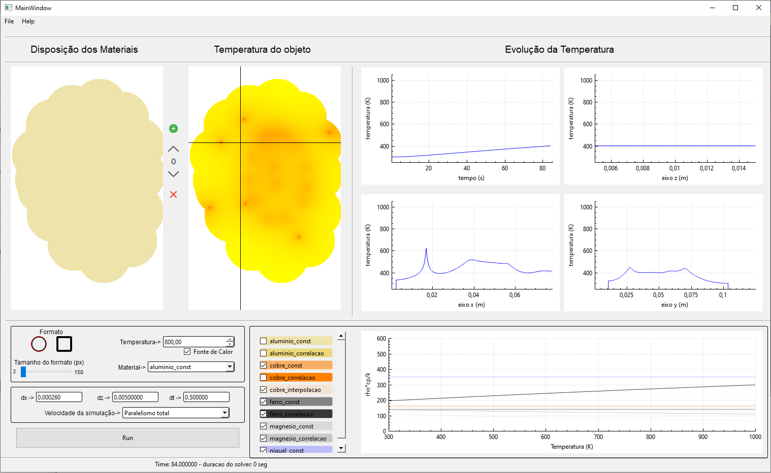
Implementação

Slide 12
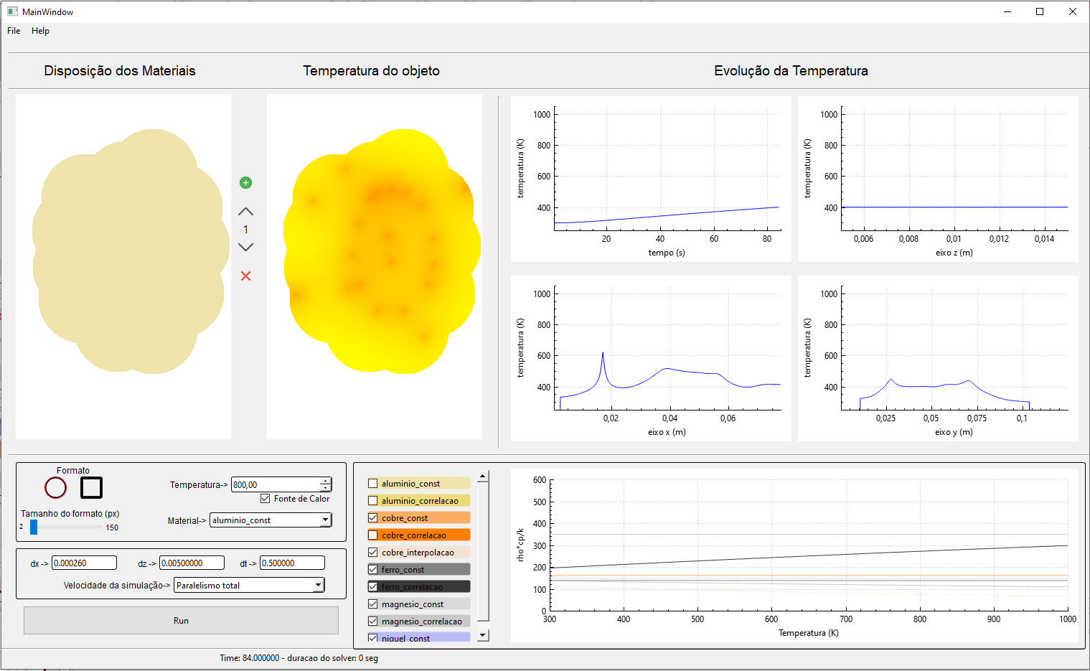
Simulador

Slide 13
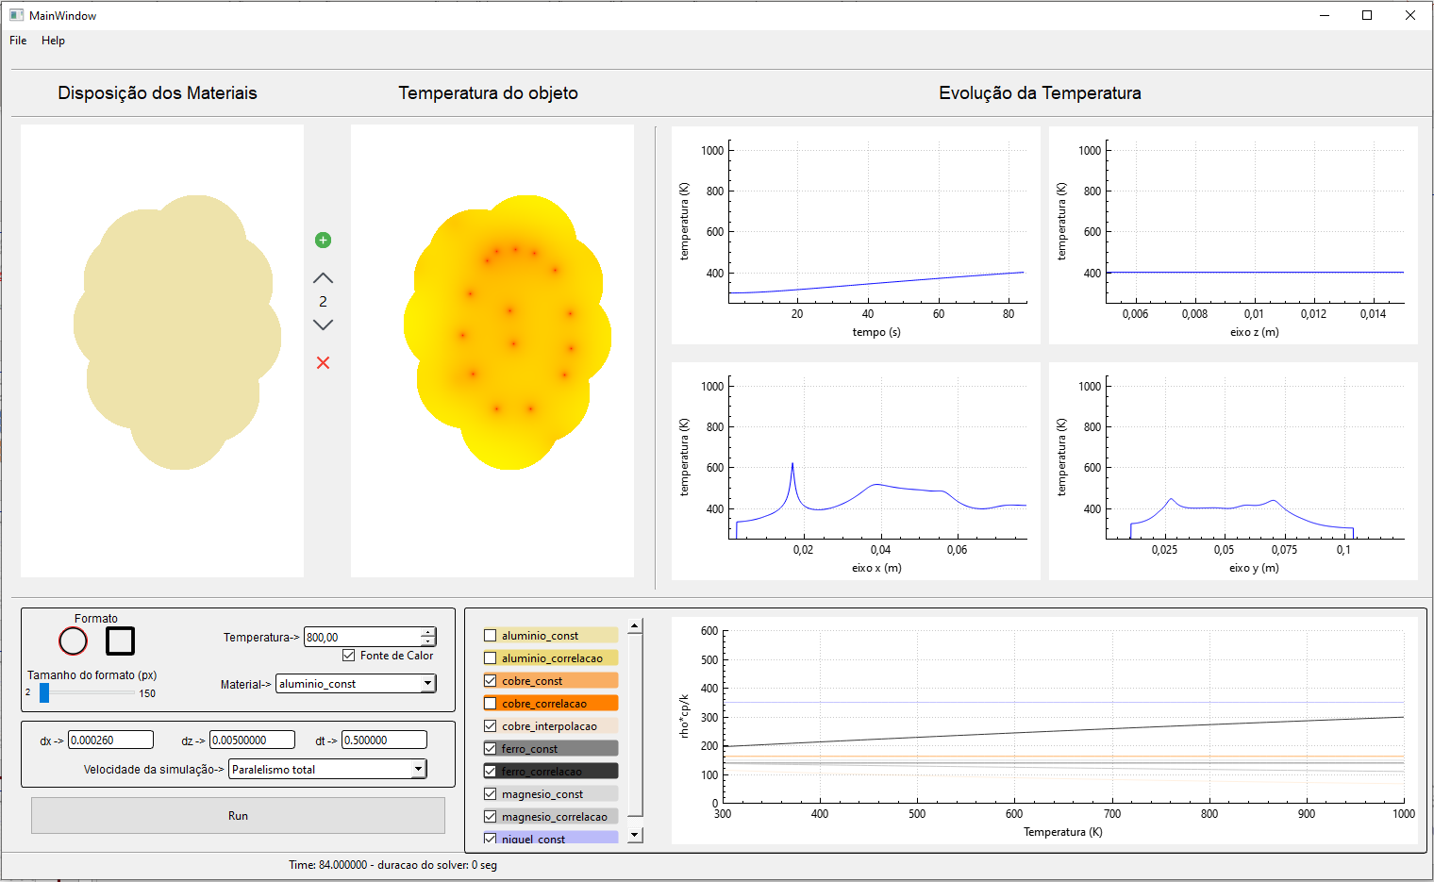
Simulador

